Slide 1

قالب ارائه شرکت — آماده‌سازی برای جلسه معرفی

Slide 2





نکات قابل توجه
معرفی شرکت
جهت معرفی شرکت لازم است تمامی اطلاعات این فایل را ارایه و چنانچه اطلاعات تکمیلی دیگری دارید اضافه نمایید. الزامی به استفاده از این تم و قالب نیست و پیشنهاد می‌شود از تم خلاقانه مورد نظر خود استفاده شود.
شماره‌بندی صفحات
صفحات به این صورت (4 از 30) شماره‌بندی شود.
زمان ارائه: ۲۰ دقیقه
۴ دقیقه — معرفی نیروی انسانی و رزومه
۸ دقیقه — ویژگی‌های نوآورانه/فناورانه ایده
۸ دقیقه — برنامه کسب و کار (اطلاعات مالی و بازار)
ارسال فایل
فایل تهیه شده را حتماً روز قبل از برگزاری جلسه به واحد پذیرش ارسال شود

Slide 3
جدول مشخصات شرکت
اطلاعات
مشخصه
نام شرکت (نام کامل تجاری)
نام شرکت (نام کامل تجاری)
—
تاریخ ثبت
—
شماره ثبت
—
محل ثبت
—
زمینه اصلی فعالیت مطابق اساسنامه شرکت

Slide 4


بخش اول
معرفی ایده‌محوری
در این بخش ایده اصلی و محوری شرکت، ویژگی‌های نوآورانه و فناورانه آن به تفصیل شرح داده می‌شود.
شرح ایده
توضیح کامل ایده محوری
نوآوری فناورانه
جنبه‌های نوآورانه و فناورانه
مزیت رقابتی
تمایز از رقبا و مزیت‌های کلیدی

Slide 5



عنوان محصول/خدمت
عنوان را وارد نمایید.
تصویر محصول ۳
تصویر محصول ۲
تصویر محصول ۱
توضیح تصویر را اینجا وارد نمایید
توضیح تصویر را اینجا وارد نمایید
توضیح تصویر را اینجا وارد نمایید

Slide 6


خلاصه مساله شناسایی شده
به‌طور معمول افراد با برخورد با یک نیاز و مساله در جامعه یا بازار به یک ایده می‌رسند که می‌تواند منجر به حل مساله یا رفع نیاز شود.
در این قسمت به‌طور خلاصه در خصوص مساله و نیازی که شناسایی کرده‌اید توضیح دهید.
مساله اصلی و نیاز بازار را با شواهد و داده‌های واقعی پشتیبانی کنید.

Slide 7


ارائه راه‌حل، روش اجرا و فرآیند تولید
در این قسمت با توضیح، استفاده از تصویر و نمودار، روش اجرا و فرایند تولید محصول/خدمت را بیان نمایید.
شناسایی نیاز
طراحی راه‌حل
تولید و اجرا
تحویل به مشتری
هر مرحله از فرآیند را با جزئیات کافی توضیح دهید تا ارزیابان تصویر کاملی از روش اجرا داشته باشند.

Slide 8




مشخصات فنی محصول/خدمت
ویژگی‌ها و مشخصات فنی محصول یا خدمت خود را بیان کنید.
مشخصات مواد
مشخصات فیزیکی
آلیاژ، چسبندگی و ترکیبات مواد به‌کاررفته
اندازه، وزن، سرعت موتور و سایر ابعاد فیزیکی
جنبه‌های هنری
مشخصات نرم‌افزاری
نوع طراحی، نوع بافت و ویژگی‌های زیبایی‌شناختی
تعداد کاربر قابل پشتیبانی، پلتفرم، زبان برنامه‌نویسی
در صورت نیاز می‌توانید از اسلاید بعدی هم برای استفاده از تصاویر استفاده کنید. (تصاویر گویا و بزرگ باشد.)

Slide 9

توجیه جنبه‌های نوآوری محصول/خدمت
جنبه‌های نوآورانه مربوط به محصول/ خدمت خود را توضیح دهید.

Slide 10






وضعیت پیشرفت طرح تاکنون و اقدامات باقیمانده
در این اسلاید، پیشرفت طرح و وضعیت فعلی به همراه اقدامات باقیمانده جهت تولید نمونه اولیه ذکر شود.
سطح آمادگی محصول:
ایده
مطالعات امکان‌سنجی
نمونه آزمایشگاهی
نمونه اولیه
تولید نیمه صنعتی
تولید انبوه

Slide 11
بخش دوم
هزینه‌ها و اعتبارات ایده‌محوری
در این بخش اطلاعات مالی، هزینه‌های اجرا و اعتبارات مورد نیاز برای تحقق ایده محوری ارائه می‌شود.
—
—
—
اعتبار درخواستی
هزینه عملیاتی
هزینه راه‌اندازی
میزان تامین مالی مورد نیاز
هزینه‌های جاری سالانه
سرمایه اولیه مورد نیاز

Slide 12


چالش‌ها و ریسک‌های کسب و کار / تجاری‌سازی
اخذ مجوزها
فرآیند دریافت مجوزهای قانونی و نظارتی مورد نیاز
تامین سرمایه اولیه
جذب سرمایه‌گذار و تامین منابع مالی برای راه‌اندازی
تامین ماده اولیه
دسترسی پایدار به مواد اولیه با کیفیت و قیمت مناسب
مشکلات دستیابی به فناوری و تولید
چالش‌های فنی در مسیر توسعه و تولید محصول

Slide 13

میزان اعتبارات ریالی و برآورد اعتبارات مورد نیاز
نحوه تامین
هزینه انجام شده (ریال)
مبلغ مورد نیاز (ریال)
شرح هزینه
---
---
---
هزینه پرسنلی
هزینه خرید تجهیزات و
مواد مورد نیاز
---
---
---
---
---
---
هزینه انجام خدمات آزمایشگاهی
ساخت و برون‌سپاری
---
---
---
هزینه‌های
---
---
---
جمع کل
منظور از نحوه تامین استفاده از اعتبارات بانکی یا منابع سهامداران و سرمایه‌گذاران است.

Slide 14

اطلاعات مالی
پیش‌بینی میزان درآمد
نقطه سر به سر
قیمت فروش
قیمت تمام شده
نحوه بازگشت سرمایه
سود سالانه
سرمایه ثابت و در گردش مورد نیاز
منظور اطلاعات مربوط به مرحله تجاری‌سازی و تولید انبوه است و از BP استفاده شود.

Slide 15
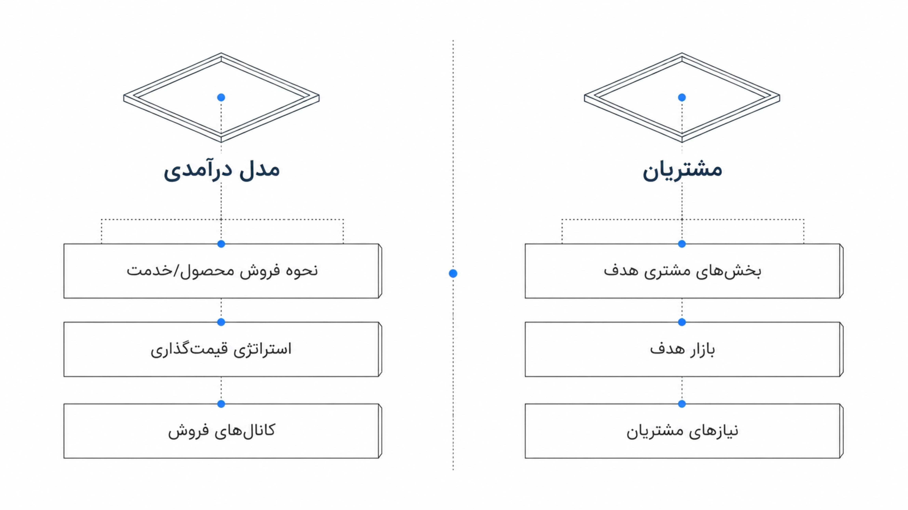
مدل کسب و کار
درآمدی
مشتریان
نحوه فروش محصول/خدمت
معرفی مشتریان هدف و بازار مورد نظر

Slide 16

برنامه‌ریزی و اجرا

Slide 17

مراحل ساخت نمونه اولیه محصول
مراحل اجرای ایده
شروع و خاتمه (ماه)
طراحی جزئی
۱ - ۲
ساخت نمونه محصول
۳ - ۴
انجام تست‌های لازم روی دستگاه
۵ - ۶
بازنگری و تکمیل طرح
۷ - ۸
ساخت نمونه
طراحی جزئی
انجام تست‌ها
بازنگری و تکمیل

Slide 18

بخش سوم
معرفی بازار و رقبا
تحلیل بازار هدف
تحلیل رقبا
اندازه بازار، بخش‌بندی مشتریان و فرصت‌های رشد را در این قسمت شرح دهید.
رقبای اصلی، نقاط قوت و ضعف آن‌ها و جایگاه رقابتی شرکت را بیان نمایید.

Slide 19
معرفی رقبای داخلی و خارجی
مقایسه به لحاظ فنی، قیمت و سایر شاخص‌ها
وجه تمایز محصول/خدمت شما
قیمت
نام شرکت / برند
نام محصول/خدمت
---
---
---
محصول شرکت
---
---
---
محصول رقیب ۱
---
---
---
محصول رقیب ۲
---
---
---
محصول رقیب ۳

Slide 20




تفاهم‌نامه همکاری، قراردادها و مجوزها
در صورت وجود
تفاهم‌نامه همکاری
مستندات همکاری با شرکا و سازمان‌های مرتبط
قراردادها
قراردادهای منعقد شده با مشتریان، تامین‌کنندگان و سرمایه‌گذاران
مجوزها
مجوزهای قانونی، صنعتی و نظارتی اخذ شده

Slide 21

بخش چهارم
معرفی تیم
در این بخش اعضای تیم، تخصص‌ها، سوابق و رزومه نیروی انسانی شرکت معرفی می‌شود.
تخصص و مهارت
نام و سمت
حوزه تخصصی و مهارت‌های کلیدی
مشخصات هر عضو تیم را وارد نمایید
سابقه و رزومه
سوابق کاری و تحصیلی مرتبط

Slide 22
معرفی اعضای هیات مدیره و سهامداران
نوع همکاری
نوع همکاری تمام وقت پاره وقت |  | درصد سهام | زمینه تخصصی | سمت | مدرک تحصیلی | نام ونام خانوادگی

Slide 23


معرفی اعضای هیات مدیره، سهامداران اصلی و میزان سهام
برای هر فرد می‌توان یک اسلاید رزومه عضو قرار داد تا درصورت لزوم ارائه شود. به منظور تغییر عکس بر روی آن کلیک راست نموده و گزینه Change Picture را انتخاب و عکس مورد نظر را جایگزین نمایید.
عضو چهارم
عضو سوم
عضو دوم
عضو اول
عنوان دلخواه
عنوان دلخواه
عنوان دلخواه
عنوان دلخواه

Slide 24

با تشکر از توجه شما

